Slide 1
第1章 Linux操作系统简介
  本章主要内容：
  Linux操作系统的起源和发展
  自由软件的概念
  Linux操作系统的安装、配置方法

Slide 2
Linux学习3阶段：
熟悉Linux系统的使用
在Linux环境下开发应用程序
研究Linux内核编码,修改Linux系统使其适应我们的要求

Slide 3
Linux应用前景
桌面系统
服务器
嵌入式系统
集群计算机

Slide 4
1.1 Linux概述
  Linux的起源和发展
Linux的产生和发展与自由软件密切相关。自由软件运动的发展起源于GNU计划，由Richard Stallman在1983年9月27日公开发起的，目的是开发一个完整的、自由的类UNIX系统（UNIX like），GNU是“GNU's Not Unix”的递归缩写。

Slide 5
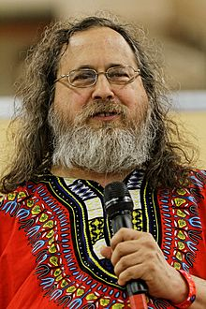
Richard Stallman，生于1953年, 自由软件运动的精神领袖, GNU工程以及自由软件基金会的创立者、著名黑客、 美国国家工程院院士。他于1983年发起了GNU工程，并为自由软件竖立了法律规范。如今自由软件已经在世界范围内产生了深远的影响，在计算机工业、科学研究、教育等领域，显示出了极大的生命力和价值，被称为软件业自由之神。

Slide 6

GNU计划是由Richard Stallman在1983年9月27日公开发起的，目的是开发一个完整的、自由的类UNIX系统（UNIX like）：GNU系统 （GNU是“GNU's Not Unix”的递归缩写）。各种使用Linux作为内核的GNU操作系统正在被广泛的使用；尽管这类操作系统常常被简略的称作Linux，其实更准确的说法应该是GNU/Linux系统。

Slide 7

Linus Torvalds于1970年12月28日出生于芬兰的首都赫尔辛基。1991年初，在芬兰赫尔辛基大学读书的Linus开始学习Minix操作系统，在此过程中，他编写了自己的操作系统，目的是设计一个可以代替Minix的操作系统。1991年10月5日， Linus编写的LinuX操作系统内核并在GPL条款下发布。Linux随后在互联网上广泛流传，许多程序员参与了开发与修改。

Slide 8
自由软件的特点：
不论目的为何，有使用该软件的自由。
有研究该软件如何运作的自由，并且得以改写该软件来符合使用者自身的需求。
取得该软件之源码为达成此目的前提。
有改善再利用该软件的自由，并且可以发表改写版供公众使用，如此一来，整个社群都可以受惠。如前项，取得该软件之源码为达成此目的之前提。

Slide 9
Linux操作系统的特点
  自由软件
  开放性
  多用户多任务
  良好的用户界面
  丰富的网络功能
  安全稳定
  良好的可移植性
  设备独立性
  支持多文件系统

Slide 10

常见Linux发行版本
Red Hat Linux
Ubuntu Linux
Debian Linux
OpenSUSE Linux
Fedora Linux
CentOS Linux

Slide 11
1.2 安装Linux
安装Linux的方式可以选择在计算机上安装或者在虚拟机上安装，这两种方式各有特点，用户可以根据自己的需要选择不同的安装方式。
虚拟机的优点非常多，如节省硬件资源，用户使用一台计算机就可以虚拟构建多台计算机，方便地将多台虚拟机组成小型的网络实验环境，还可以通过文件拷贝的方式备份、搬移虚拟机，等等。因此，现在大部分人都是在虚拟机上安装Linux进行学习的。

Slide 12
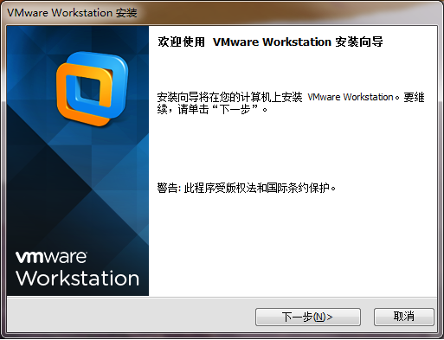

安装虚拟机VMware

Slide 13
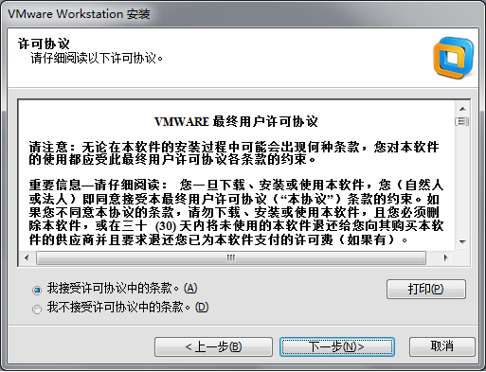
用户许可协议

Slide 14
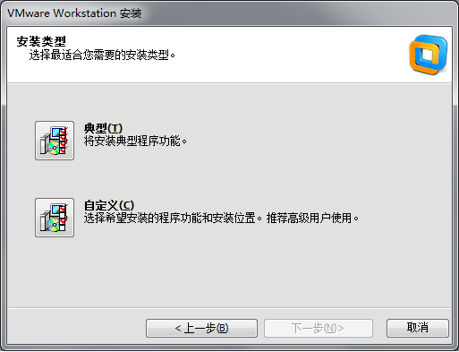
安装类型

Slide 15
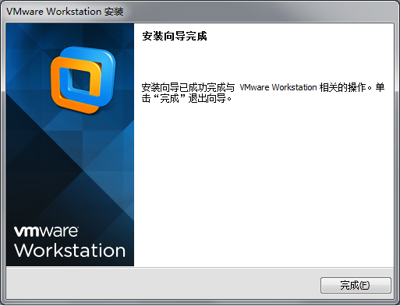
VMware安装完成

Slide 16
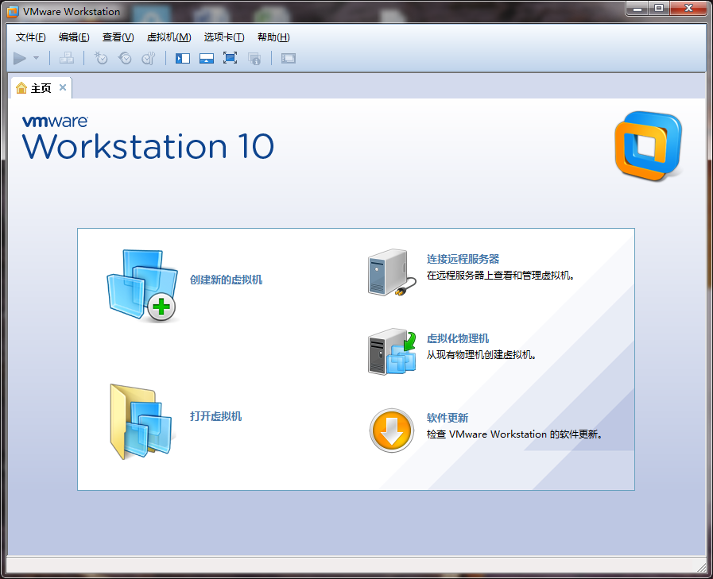
在虚拟机上安装Linux

Slide 17
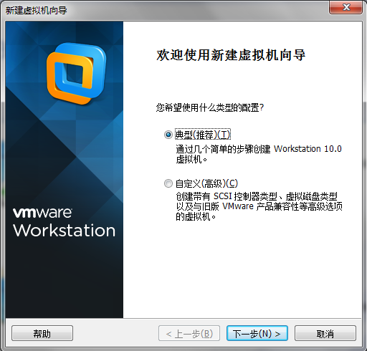
新建虚拟机向导

Slide 18
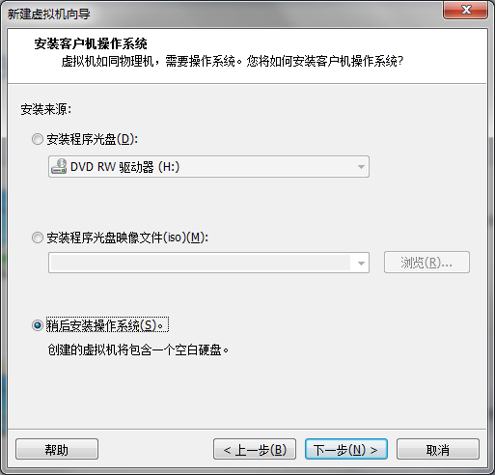
安装虚拟机选项

Slide 19
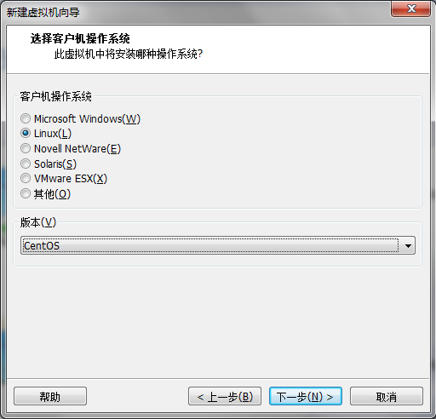
新建虚拟机类型选择

Slide 20
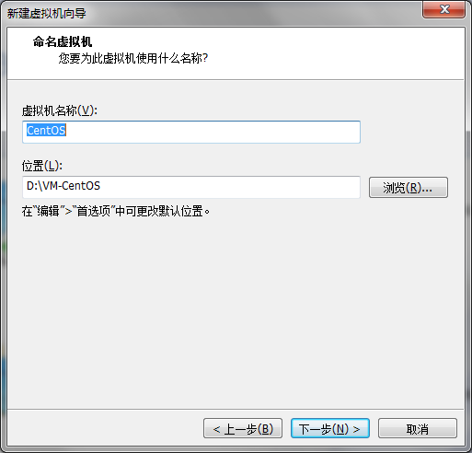
新建虚拟机命名

Slide 21
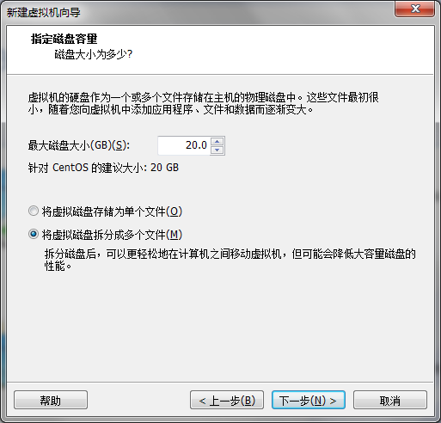
虚拟机磁盘容量设定

Slide 22
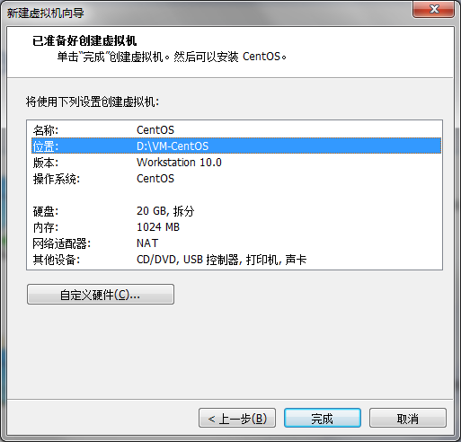
准备好创建虚拟机

Slide 23
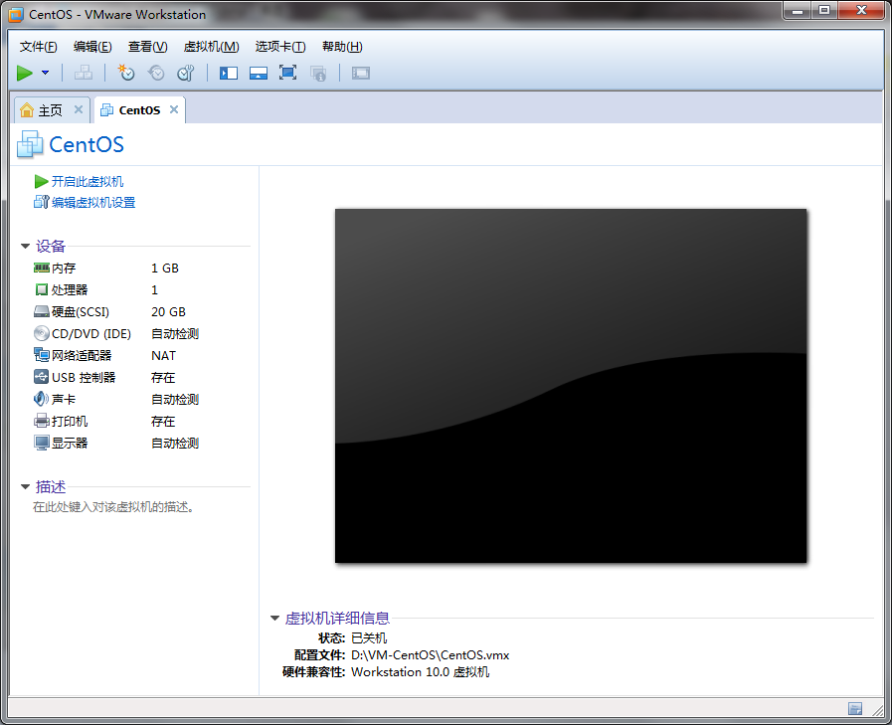
已经创建完成的虚拟机

Slide 24
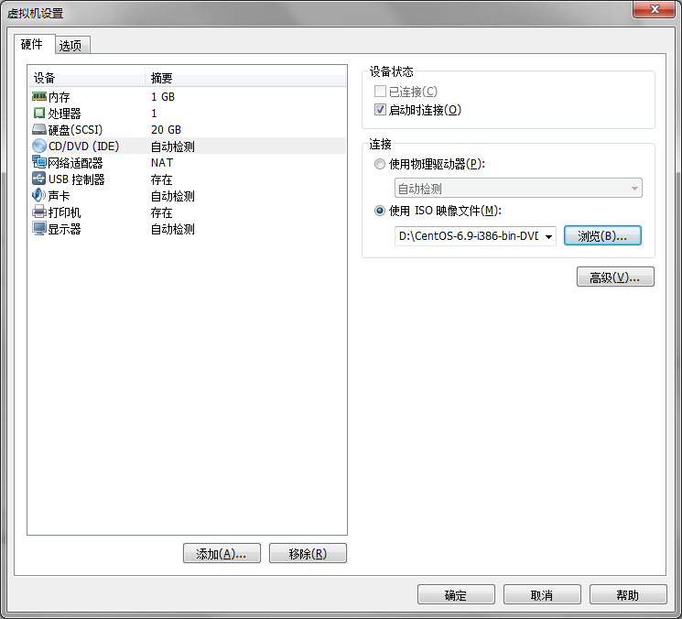
虚拟机镜像文件设置

Slide 25
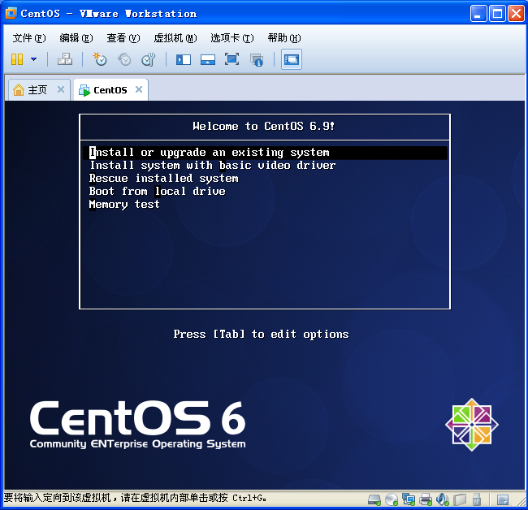
安装CentOS

Slide 26
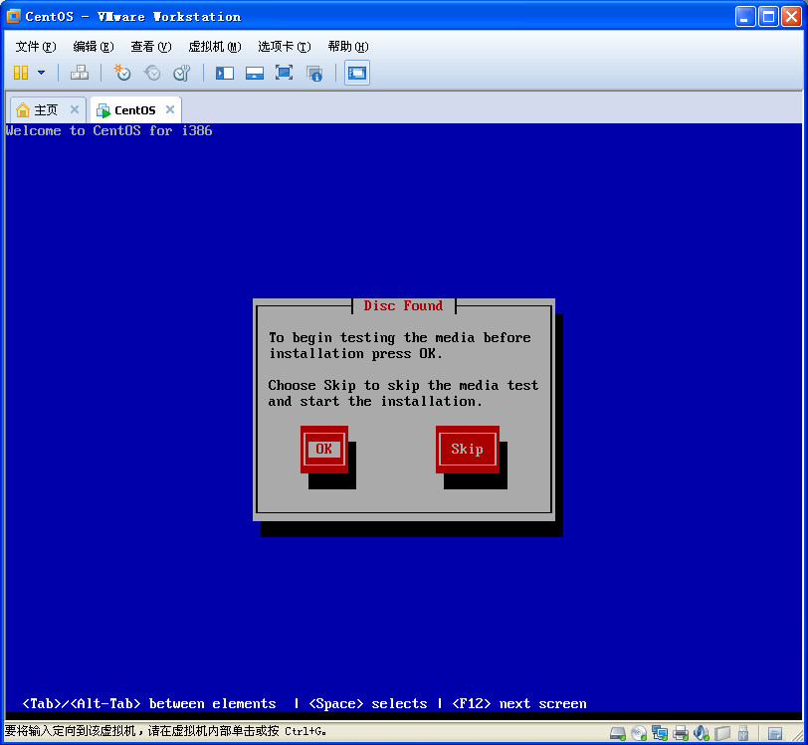
安装介质测试

Slide 27
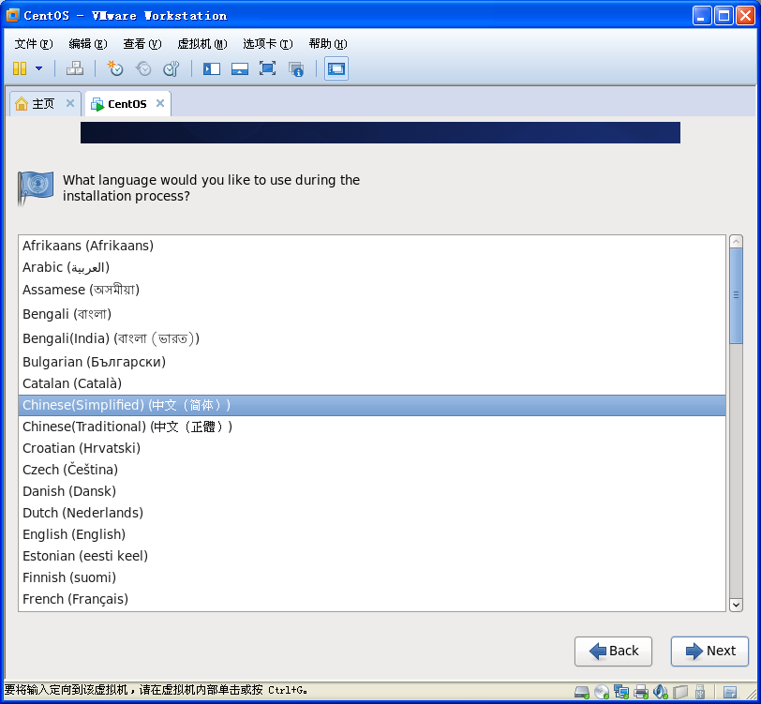
安装语言选择

Slide 28
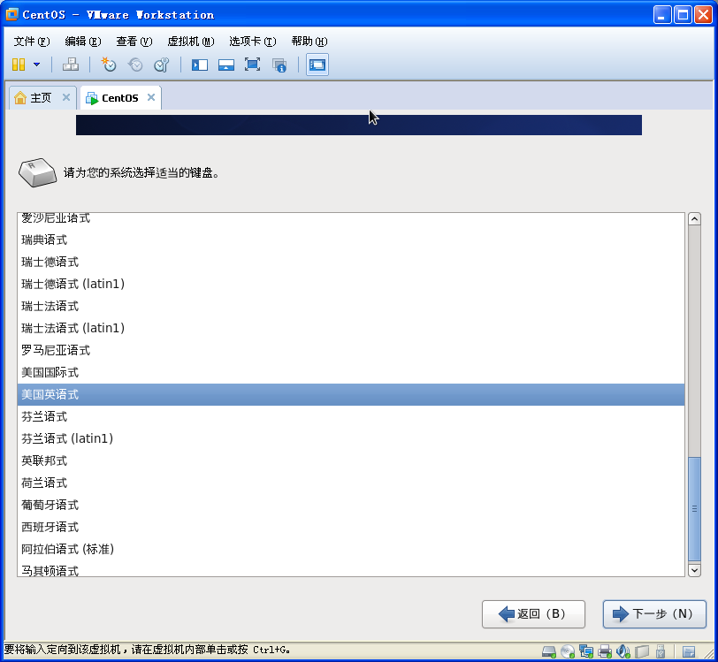
键盘类型选择

Slide 29
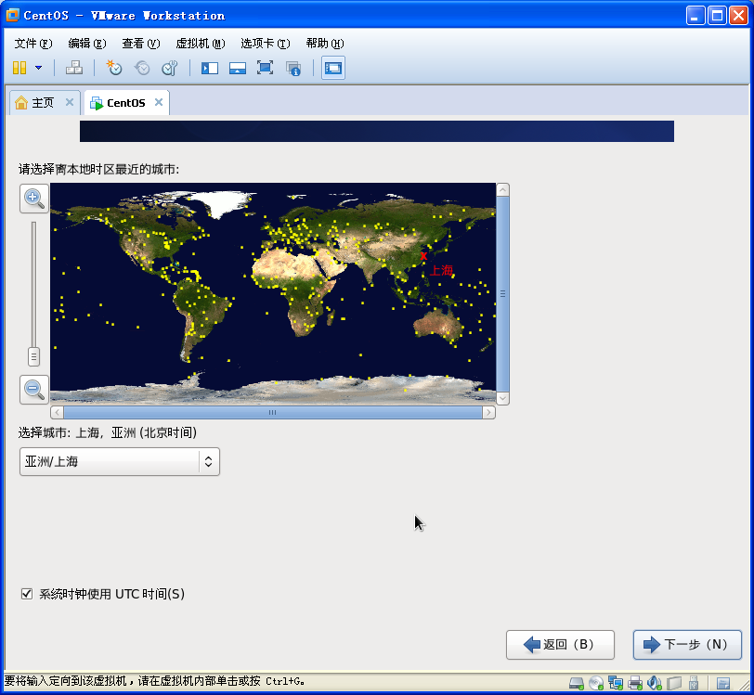
时区选择

Slide 30
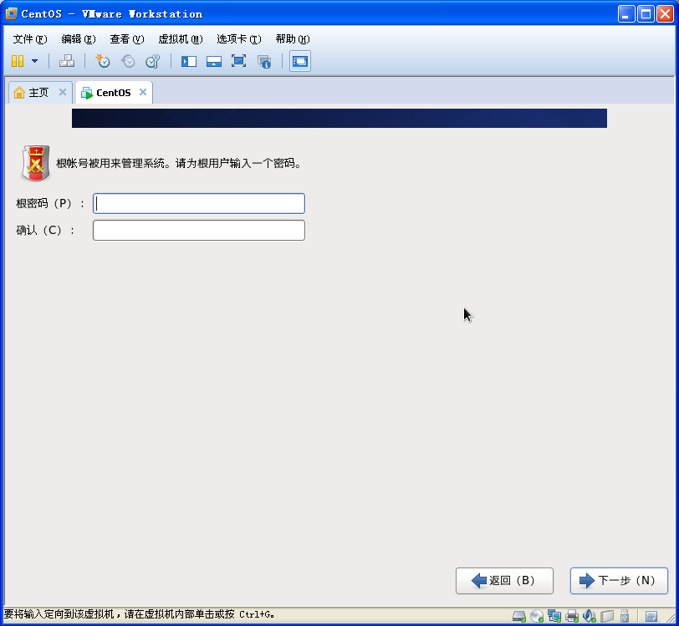
根用户密码输入

Slide 31
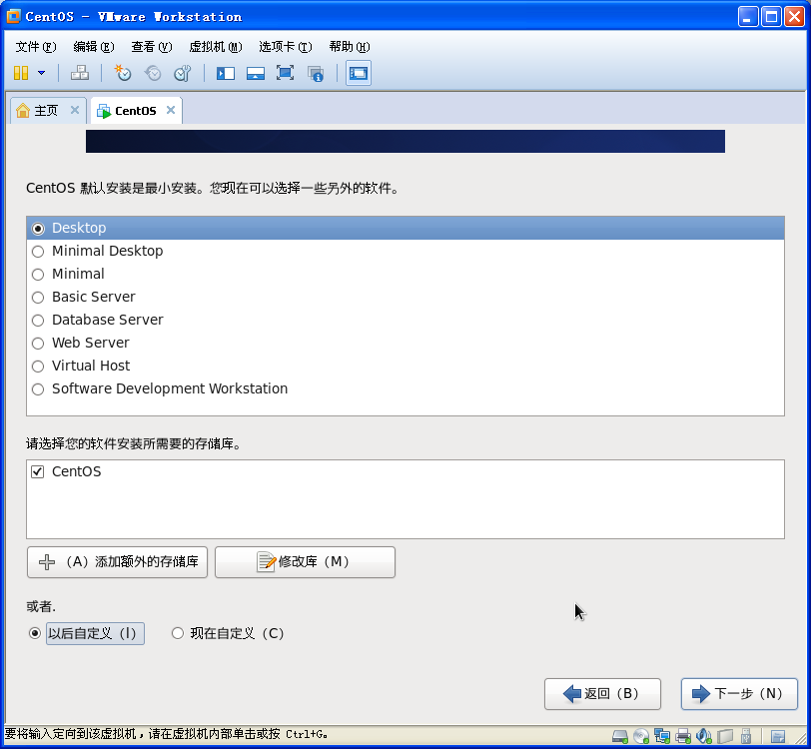
CentOS安装类型选择

Slide 32
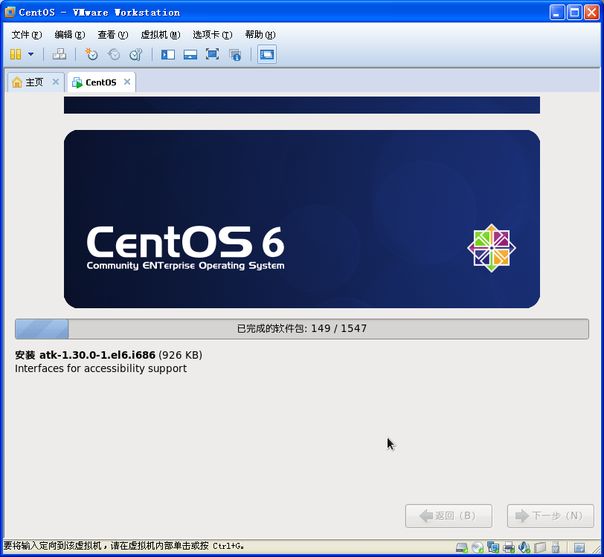
安装过程窗口

Slide 33
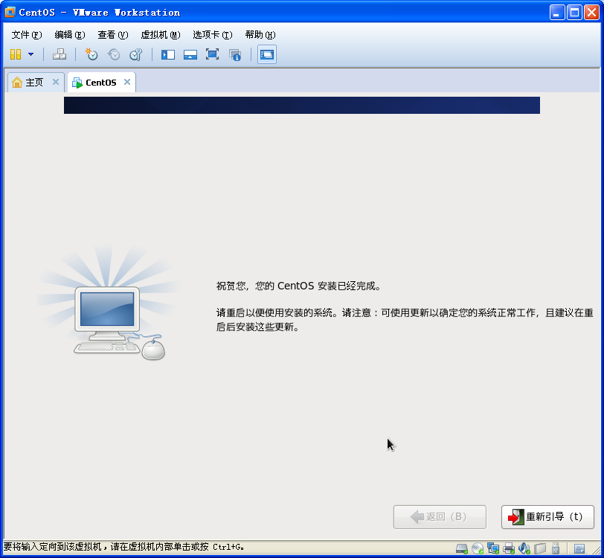
安装完成

Slide 34
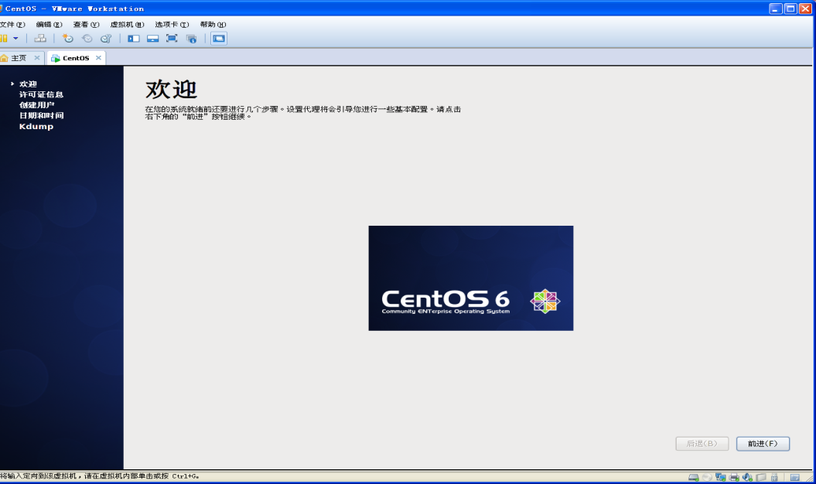
系统重新引导

Slide 35
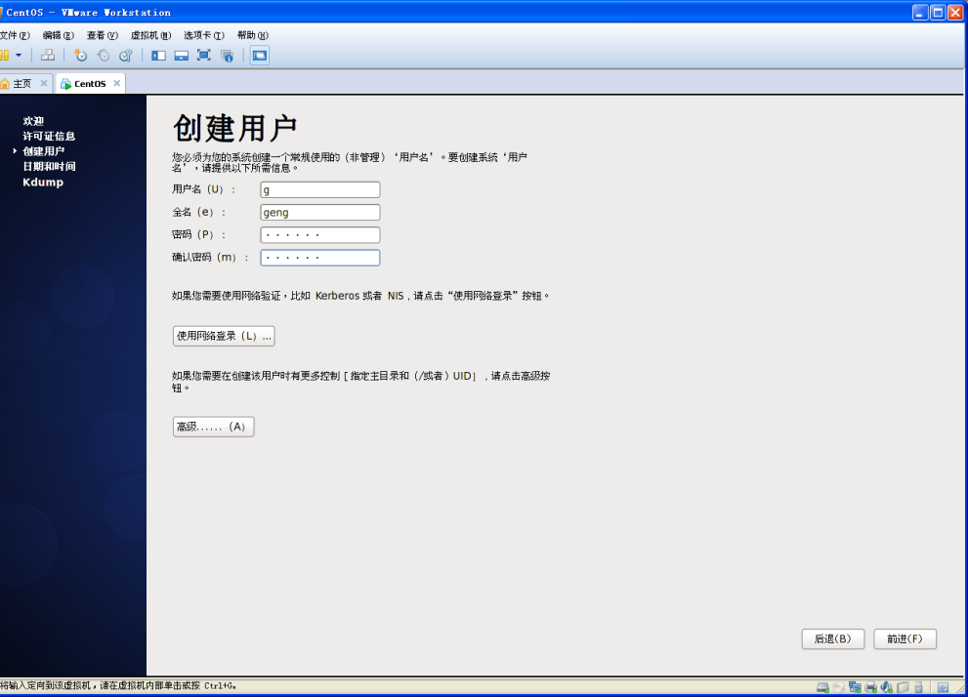
创建普通用户

Slide 36
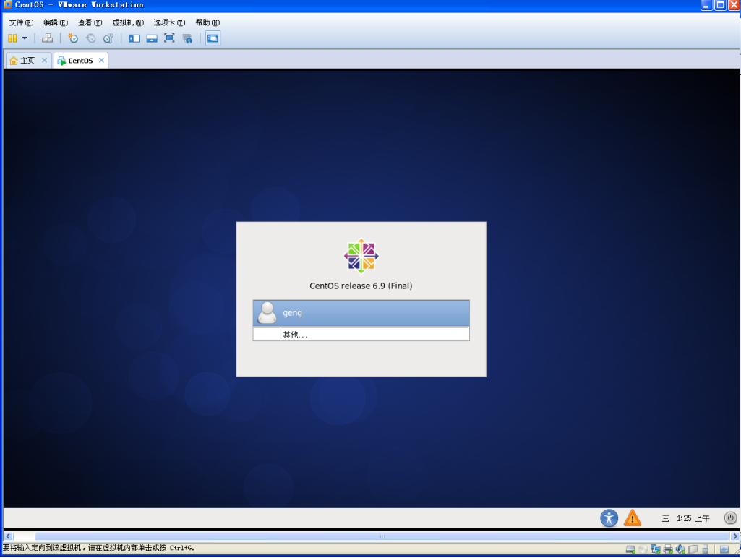
登陆界面

Slide 37
1.3网络配置
桥接模式
仅主机模式
NAT模式

Slide 38
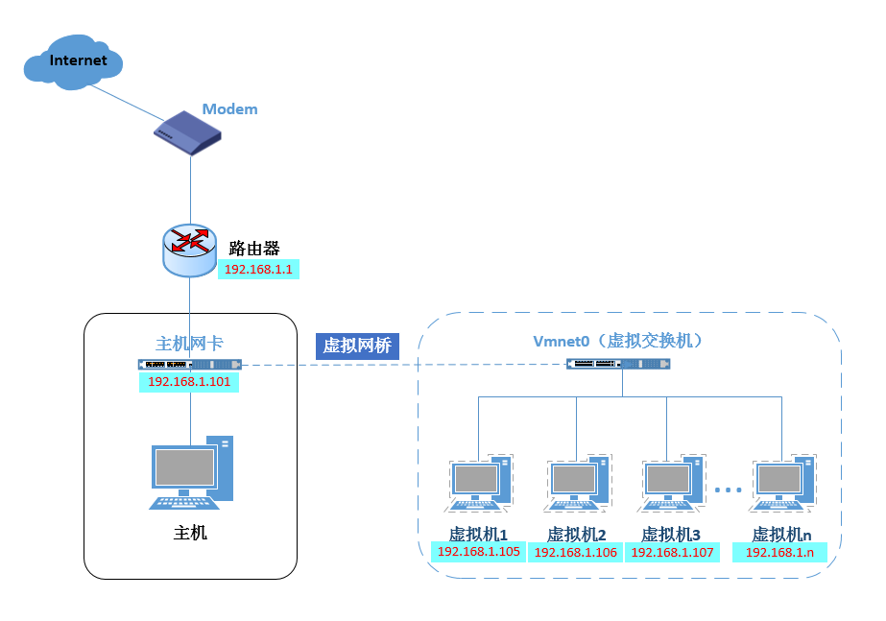
桥接模式

Slide 39
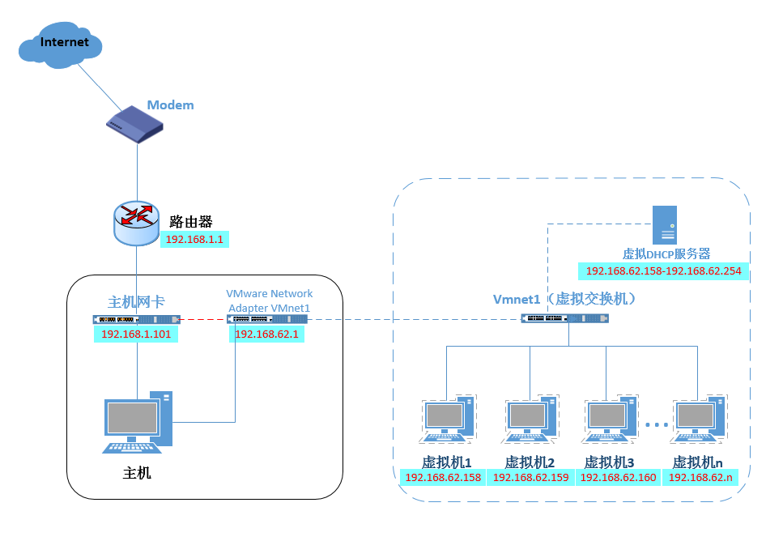
仅主机模式

Slide 40
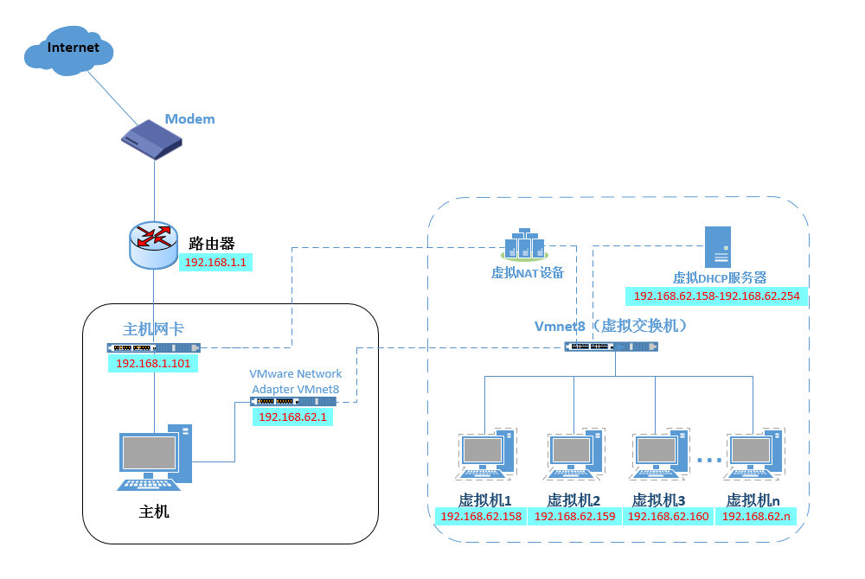
NAT模式

Slide 41
END OF CHAPTER 1

